Slide 1
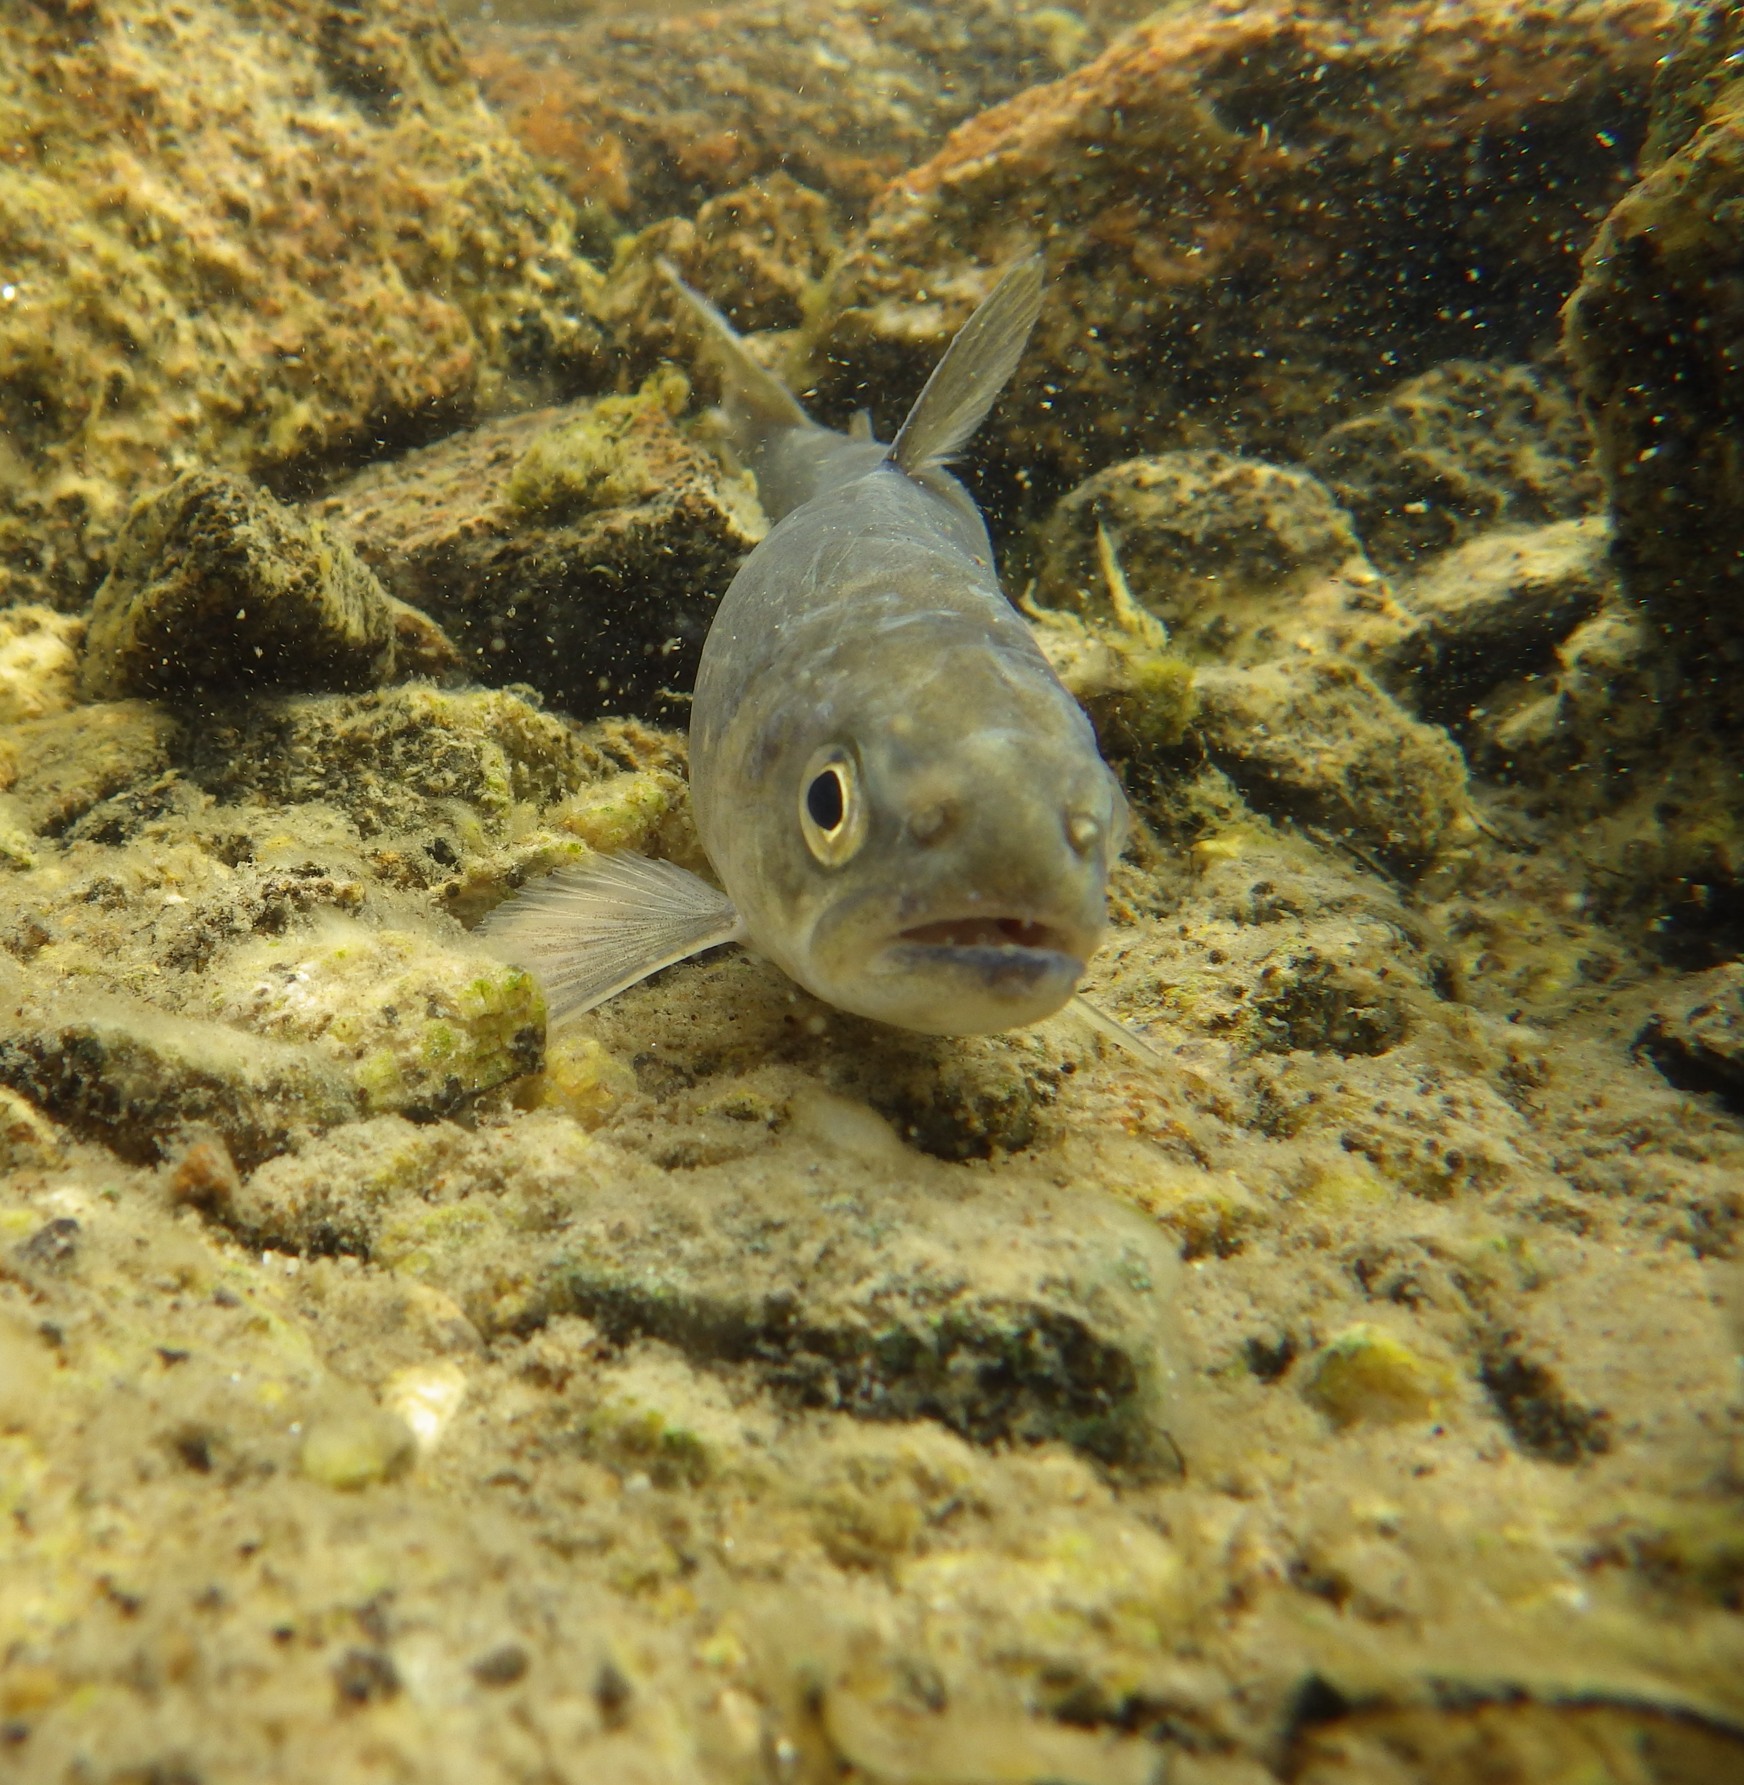
Renouvellement du permis d’utilisation de l’eau de la ville d’Iqaluit
3AM-IQA1626
Pêches et Océans Canada – Commentaires découlant de l’examen technique

Slide 2
Aperçu de la présentation
Pêches et Océans Canada – Programme de protection du poisson et de son habitat (MPO-PPPH)
    Mandat et réglementation
Évaluations et recommandations
    Dynamitage
    Prélèvement d’eau
Conclusion
Questions ou commentaires

Slide 3
Mandat et réglementation
Le mandat du Programme de protection du poisson et de son habitat est de protéger tous les poissons et leur habitat au Canada.
Articles 34.4 et 35 de la Loi sur les pêches
  Interdisent la « mort du poisson » ou la « détérioration, la destruction ou la perturbation » (DDP) de son habitat.
Loi sur les espèces en péril – Protéger, rétablir et conserver toutes les espèces aquatiques inscrites.
Autorisation en vertu de la Loi sur les pêches
  Autorise la mort du poisson ou la DDP (sous réserve de conditions)

Slide 4
Introduction - Évaluation et recommandations
Lacunes et recommandations à l’intention de l’Office des eaux du Nunavut (OEN) au sujet de l’utilisation d’explosifs et des répercussions du prélèvement d’eau sur la rivière Apex et le lac Qiqitalik.

Slide 5
Introduction – Évaluation et recommandations (suite)
La ville d’Iqaluit a présenté une demande d’examen au MPO.
Toutes les préoccupations auxquelles le processus de l’OEN n’aura pu répondre peuvent être abordées dans le cadre du processus réglementaire du MPO.
Si les effets néfastes sur le poisson et son habitat ne peuvent être atténués, une autorisation en vertu de la Loi sur les pêches peut être requise.

Slide 6
Commentaire du MPO : Explosifs (DFO-TR-01)
Le point sur l’évaluation préliminaire des explosions.
Fournir la modélisation.
Si la modélisation indique un risque, fournir des renseignements justificatifs.
Status : Résolu
La ville d’Iqaluit intégrera les limites du dynamitage à sa conception détaillée

Slide 7
Commentaire du MPO : Prélèvement d’eau – rivière Apex (DFO-TR-02)
Effectuer une surveillance sur le terrain pendant les périodes de retrait. Mise à jour du modèle hydraulique. Déterminer des mesures d’urgence. Statut : En cours La ville d’Iqaluit ne s’est pas engagée à effectuer de la surveillance sur le terrain. La ville d’Iqaluit ne s’est pas engagée à mettre à jour les modèles hydrauliques. La ville d’Iqaluit a présenté des mesures d’urgence potentielles.

Slide 8
Commentaire du MPO : Prélèvement d’eau – lac Qiqitalik (DFO-TR-03)
Démontrer que le prélèvement d’eau n’entraînera pas :
  De perte d’habitat
  De changements dans l’écoulement de l’eau et en aval
  L’échouement de poissons
Assurer la surveillance des activités de prise d’eau
Établir des mesures d’urgences
Status : En cours
La ville d’Iqaluit mentionne un passage peu probable du poisson entre le lac Qiqitalik et la rivière Apex.
La ville d’Iqaluit n’a pas fourni de détails sur les modifications de l’habitat.
La ville d’Iqaluit s’engage à discuter de la surveillance et des mesures d’urgence avec le MPO.

Slide 9
Conclusion
    Le MPO continuera de travailler avec la ville d’Iqaluit pour faciliter le processus d’examen du MPO et s’assurer que les préoccupations liées aux travaux dans l’eau sont prises en compte.
    Si les effets néfastes sur le poisson et son habitat ne peuvent être atténués, une autorisation en vertu de la Loi sur les pêches peut être requise.

Slide 10
Merci
Questions et commentaires
Pêches et Océans Canada
Région de l’Arctique
Programme de protection du poisson et de son habitat
Courriel : Paul.Harper@dfo-mpo.gc.ca

